Slide 1
混凝土的选择与应用
3.2 普通混凝土组成材料

Slide 2
3.2 普通混凝土组成材料
普通混凝土的四种基本组成材料：
一、水泥
二、水
三、砂子
四、石子
水泥浆
外加剂、混合材料
混凝土体积构成
  水泥石——25％左右；
  砂和石子——70％以上；
  孔隙和自由水——1％～5%。
砂子
石子
Notes:
这是硬化后混凝土的组成，其中包括水泥石…………..

Slide 3
四种组成材料在混凝土中所起的作用：
砂、石：
骨架作用；抑制混凝土的收缩。
水泥＋水→水泥浆：
水泥浆包裹在砂粒的表面并填充砂粒间的空隙而形成水泥砂浆，水泥砂浆又包裹石子表面并填充石子间的空隙，形成混凝土。
  凝结硬化前：
  起填充、润滑、包裹的作用
  凝结硬化后：
  起胶结作用
砂子
水泥浆
石子
Notes:
混凝土的技术性质在很大程度上是由原材料的性质及相对含量决定的，同时与施工工艺(搅拌、振捣、养护等)有关。因此我们必须了解原材料性质及其质量要求，合理选择和使用原材料，这样才能保证混凝土的质量。

Slide 4
3.2.1 水泥
1、品种
根据工程特点、所处环境条件及施工条件，进行合理选择。
Notes:
水泥是混凝土组成材料中最重要的材料，也是影响混凝土强度、耐久性、经济性的最重要的因素，应予以高度重视。配制混凝土所用的水泥应符合国家现行标准有关规定。除此之外，在配制时应合理地选择水泥品种和强度等级。

Slide 5
2、强度等级
水泥强度等级应与混凝土设计强度等级相一致。
通常中低强度等级的混凝土（C60以下），水泥强度等级为混凝土强度等级的1.5-2.0倍；高强度等级（大于等于C60）的混凝土，水泥强度等级为混凝土强度等级的0.9-1.5倍。
但是随着混凝土强度等级的不断提高，新工艺的不断出现及高效外加剂的应用，高强度、高性能混凝土的配比要求将不受此比例限制。

Slide 6
3.2.2 细骨料
混凝土用砂按《普通混凝土用砂、石质量及检验方法标准》（JGJ52-2006)可分为天然砂、人工砂、混合砂。其种类及特性见表。
分类 | 定义 | 组成 | 特点
天然砂 | 有自然条件作用而成的，公称粒径小于5.00mm的岩石颗粒。 | 河砂、海砂 | 长期受水流的冲刷作用，颗粒表面比较光滑，且产源较广，与水泥黏结性差，用它拌制的混凝土流动性好，但强度低。海砂中常含有贝壳碎片及可溶性盐等有害杂质，不利于混凝土结构
 |  | 山砂 | 表面粗糙、棱角多，与水泥黏结性好，但含泥量和有机质含量多
人工砂 | 岩石经除土开采、机械破碎、筛分而成，公称粒径小于5.00mm的岩石颗粒。 | 机制砂 | 颗粒富有棱角，比较洁净，但砂中片状颗粒及细粉含量较多，且成本较高
 |  | 混合砂 | 由机制砂、天然砂和混制成的砂。当今靠天然砂不能满足用量需求时，可采用混合砂

Slide 7
3.2.2 细骨料
1、定义:
粒径在0.15～4.75mm之间的岩石颗粒。细骨料主要采用天然砂和人工砂。
2、分类:
河砂、湖砂、山砂、和淡化海砂等
天然砂
砂
机制砂
人工砂
混合砂
Notes:
天然砂是由自然风化、水流搬运和分选堆积形成的粒径小于4.75mm的岩石颗粒，但不包括软质岩、风化岩石的颗粒。按产源不同，天然砂分为河砂、湖砂、山砂、淡化海砂。
机制砂是由机械破碎、筛分制成的，粒径小于4.75mm的岩石颗粒，但不包括软质岩、风化岩石的颗粒；混合砂是由机制砂、天然砂混合制成的砂。
GB/T14684-2001《建筑用砂》

Slide 8
天然砂
河砂
海砂
湖砂
山砂
颗粒表面光滑洁净，但海砂中常含有碎贝壳、可溶性盐等有害物质。
颗粒多具棱角，表面粗糙，含泥量及有机杂质多。
Notes:
其中以河砂品质最好

Slide 9
人工砂
机制砂
混合砂
天然岩石用机械轧碎、筛分后制成
天然岩石用机械轧碎、筛分后制成
Notes:
人工砂表面粗糙、棱角多，较为洁净，但砂中含有较多的片状颗粒及石粉，成本较高。一般天然砂源缺乏时才使用。
JGJ52-2006从2007年6月1日开始执行。

Slide 10
3、砂的颗粒级配及粗细程度
（1）颗粒级配
定义：
是指粒径不同的砂粒互相搭配的情况。
讨论与分析

Slide 11
（1）颗粒级配
结论
颗粒级配不良，空隙率较大，则需较多的水泥浆填充。
颗粒级配良好，空隙率较小，需较少的水泥浆填充。

Slide 12
（2）粗细程度
定义：
是指不同粒径的砂粒，混合在一起后的平均粗细程度。
讨论与分析

Slide 13
（2）粗细程度
结论
在砂用量相同的条件下，粗颗粒表面积小，细颗粒表面积大。包裹颗粒用的水泥浆多少就会有所差别。

Slide 14
综上所述：在拌制混凝土时，砂的粗细程度和颗粒级配应同时考虑的问题。当砂中含有较多的粗颗粒，以适当的中颗粒及少量的 细颗粒填充，则既有较小的空隙率又具有较小的总表面积，不仅水泥用量少，而且可提高混凝土的密实度与强度。

Slide 15
（3）筛分析试验——评定砂的颗粒级配和粗细程度
主要仪器：
标准套筛、
摇筛机、
天平。
9.50mm
4.75mm
2.36mm
1.18mm
600μm
300μm
150μm

Slide 16
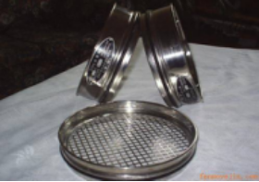
方孔标准筛

Slide 17
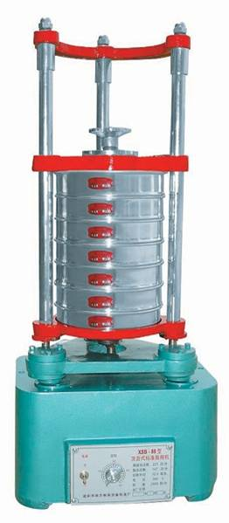
摇筛机

Slide 18
试验步骤：
称取500g干砂，放于最上一只筛子。
将套筛装于摇筛机上，筛析10min。
取下套筛，逐个进行手筛。
称取各筛的筛余量，进行计算。

Slide 19
各筛筛余量mi (g) | 分计筛余百分率（%） | 累计筛余百分率 (％)
m₁
m₂
m₃
m₄
m₅
m₆
4.75mm
2.36mm
1.18mm
600μm
300μm
150μm

Slide 20
粗细程度的评定：
计算细度模数
注意： 在计算时不带 ％。

Slide 21
评定标准：
细度模数Mx
3.7～3.1
粗砂
3.0～2.3
中砂
2.2～1.6
细砂
1.5~0.7
特细砂

Slide 22
颗粒级配的评定：
方法一：用级配区评定；
方法二：用级配曲线评定。

Slide 23
方法一：用级配区评定
砂的颗粒级配（JGJ52-2006)
筛孔尺寸 | 1区 | 2区 | 3区
 | 累计筛余百分率（％）
4.75mm | 10~0 | 10~0 | 10~0
2.36mm | 35~5 | 25~0 | 15~0
1.18mm | 65~35 | 50~10 | 25~0
600μm | 85~71 | 70~41 | 40~16
300μm | 95~80 | 92~70 | 85~55
150μm | 100~90 | 100~90 | 100~90
评定标准：
当砂的累计筛余均处于表中的任何一个级配区中，则颗粒级配合格，否则级配
不合格。
注：1）砂的实际颗粒级配与表中所列数字相比，除4.75mm和600μm筛档外，可以略有超出，但超出总量应小于5％。
2）当天然砂的实际颗粒级配不符合要求时，宜采用相应的技术措施，并经实验证明能确保混凝土质量后，方允许作用。

Slide 24
筛孔尺寸 | 1区 | 2区 | 3区
 | 累计筛余百分率（％）
4.75mm | 10~0 | 10~0 | 10~0
2.36mm | 35~5 | 25~0 | 15~0
1.18mm | 65~35 | 50~10 | 25~0
600μm | 85~71 | 70~41 | 40~16
300μm | 95~80 | 92~70 | 85~55
150μm | 100~90 | 100~90 | 100~90
例题：某砂的累计筛余百分率见下表，试评定砂的颗粒级配。
筛孔尺寸 | 4.75mm | 2.36mm | 1.18mm | 600μm | 300μm | 150μm
累计筛余（％） | 5.5 | 13.9 | 23.3 | 61.6 | 82.1 | 98.5

Slide 25
筛孔尺寸 | 1区 | 2区 | 3区
 | 累计筛余百分率（％）
9.50mm | 0 | 0 | 0
4.75mm | 10~0 | 10~0 | 10~0
2.36mm | 35~5 | 25~0 | 15~0
1.18mm | 65~35 | 50~10 | 25~0
600μm | 85~71 | 70~41 | 40~16
300μm | 95~80 | 92~70 | 85~55
150μm | 100~90 | 100~90 | 100~90
0
累计筛余百分率(%)
20
40
60
80
100
筛孔尺寸（mm）
0.15
0.30
0.60
1.18
2.36
4.75
9.50
级配曲线

Slide 26
例题：某砂的累计筛余百分率见下表，试评定砂的颗粒级配。
筛孔尺寸 | 4.75mm | 2.36mm | 1.18mm | 600μm | 300μm | 150μm
累计筛余％ | 5.5 | 13.9 | 23.3 | 61.6 | 82.1 | 98.5
0
累计筛余百分率
20
40
60
80
100
0.15
0.30
0.60
1.18
2.36
4.75
9.50
筛孔尺寸（mm）
级配曲线

Slide 27
4.砂的坚固性
（1）天然砂
天然砂的坚固性是将试样在饱和硫酸钠溶液经5次浸渍后，检验其质量损失，以此判定砂的坚固性。
坚固性指标（JGJ52-2006)
项目 | 指标
 | Ⅰ类 | Ⅱ类 | Ⅲ类
质量损失（%，小于） | 8 | 8 | 10

Slide 28
4.砂的坚固性
（2）人工砂
人工砂采用压碎指标试验法进行检测。
各粒级试样质量损失百分率P_{i}
式中：P_{i}——各粒级试样质量损失百分率(%)；
G₁——各粒级试样试验前的质量(g)；
G₂——各粒级试样试验后的筛余量(g)。

Slide 29
（2）人工砂
压碎指标(GB/T 14684—2001)
项目 | 指标
 | Ⅰ类 | Ⅱ类 | Ⅲ类
单级最大压碎指标(%，小于) | 20 | 25 | 30

Slide 30
5.碱-骨料反应
（1）定义
当水泥或混凝土中含有较多的强碱(Na₂O Ka₂O)物质时，可能与含有活性二氧化硅的骨料反应，这种反应称为碱＿骨料反应。
（2）结果
导致混凝土内部产生局部体积膨胀，甚至使混凝土结构产生膨胀性破坏。

Slide 31
3.2.3 粗骨料
1、定义:
粒径在≥5.00mm的岩石颗粒。粗骨料常用碎石和卵石两种。
粗骨料
碎石
卵石

Slide 32
3.2.3 粗骨料
粗骨料
碎石
卵石
河卵石
海卵石
山卵石
Notes:
碎石与卵石相比，表面粗糙多棱角，表面积大、空隙率大，与水泥的粘结强度高。

Slide 33
卵石、碎石按技术要求分为Ⅰ、Ⅱ、Ⅲ类。
Ⅰ类宜用于强度等级大于C60的混凝土；
Ⅱ类宜用于强度等级C30～C60及抗冻、抗渗或其他要求的混凝土；
Ⅲ类宜用于强度等级小于C30混凝土。

Slide 34
2、技术要求
含泥量、泥块含量、有害物含量
强度
颗粒形状及表面特征
石子技术性能
最大粒径及颗粒级配
碱的含量
坚固性

Slide 35
道理同
砂子
（1）含泥量、泥块含量及有害物含量
含泥量是指粒径小于75μm的颗粒含量；
泥块含量是指粒径大于5.00mm，经水洗、手捏后小于2.50mm的颗粒含量。
有害物含量指有机物、硫化物、硫酸盐等，且不得混有草根、树叶等杂物。

Slide 36
（2）强度
强度指标
岩石立方体强度
碎石
压碎指标值
卵石、碎石

Slide 37
1）岩石立方体抗压强度
    岩石抗压强度是将母岩制成50mm×50mm×50mm立方体试件，在水饱和状态下测定其极限抗压强度值。
2）压碎指标值
    式中：
    Qc——压碎指标值 ；
    G₁——试样的质量 ，g；
    G₂——压碎后的筛余量，g。
Notes:
岩石抗压强度是在水中浸泡48小时。压碎指标值是将3000g气干状态的10.0~20.0mm的颗粒装入压碎值测定仪内，放好压头置于压力机上，开动压力机，在160~300s内均匀加荷到200KN并稳荷5s。卸荷后，用孔径2.36mm的筛筛除被压碎的细粒，称出留在筛上的试样质量计算。

Slide 38
碎石、卵石的压碎指标
项 目 | 指 标
 | Ⅰ类 | Ⅱ类 | Ⅲ类
碎石压碎指标（%） | ＜10 | ＜20 | ＜30
卵石压碎指标（%） | ＜12 | ＜16 | ＜16

Slide 39
3、颗粒形状及表面特征
（1）颗粒形状
  颗粒形状以三维长度相等（接近立方体或球形）为好。
  针状颗粒是指颗粒长度大于该颗粒所属粒级的平均粒径2.4倍者；
  片状颗粒是指颗粒厚度小于平均粒径0.4倍者。
  针片状颗粒不仅本身容易折断，而且会增加骨料的空隙率，使拌合物和易性变差，强度降低。

Slide 40
针片状颗粒易折断，且会增大骨料的空隙率和总表面积，使混凝土拌合物的和易性、强度、耐久性降低。
针片状颗粒含量(GB/T 14685—2001)
项目 | 指标
 | Ⅰ类 | Ⅱ类 | Ⅲ类
针、片状颗粒(按质量)(%，小于) | 5 | 15 | 25

Slide 41
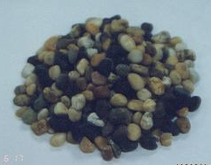
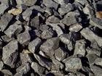
（2）表面特征
碎石表面粗糙且多棱角，与水泥浆粘结力强；卵石表面光滑少棱角，与水泥浆粘结能力差。

Slide 42
4、粗骨料的最大粒径与颗粒级配
（1）颗粒级配
  为减少空隙率，改善混凝土拌合物和易性及提高混凝土的强度，粗骨料也要求有良好的颗粒级配。
  粗骨料的颗粒级配有连续粒级与单粒级两种。
  连续级配是石子由小到大连续分级，且相邻粒径比值小于2；
  单粒级是从1/2最大粒径到最大粒径，粒径大小差别小，一般不单独使用。
Notes:
单粒级主要用于组合成具有要求级配的连续粒级，或与连续粒级混合使用，用以改善级配或配成较大粒度的连续粒级，这种专门组配的骨料级配易于保证混凝土质量，便于大型搅拌站使用。

Slide 43
粗骨料的颗粒级配
方孔筛，mm |  | 2.36 | 4.75 | 9.50 | 16.0 | 19.0 | 26.5 | 31.5 | 37.5 | 53. | 63.0 | 75. | 90
连续粒级 | 5～10 | 95～100 | 80～100 | 0～15 | 0
 | 5～16 | 95～100 | 85～100 | 30～60 | 0～10 | 0
 | 5～20 | 95～100 | 90～100 | 40～80 | — | 0～10 | 0
 | 5～25 | 95～100 | 90～100 | — | 30～70 | — | 0～5 | 0
 | 5～31.5 | 95～100 | 90～100 | 70～90 | — | 15～45 | — | 0～5 | 0
 | 5～40 |  | 95～100 | 70～90 | — | 30～65 | — | — | 0～5 | 0
单数粒级 | 10～20 |  | 95～100 | 85～100 |  | 0～15 | 0
 | 16～31.5 |  | 95～100 |  | 85～100 |  |  | 0～10 | 0
 | 20～40 |  |  | 95～100 |  | 80～100 |  |  | 0～10 | 0
 | 31.5～63 |  |  |  | 95～100 |  |  | 75～100 | 45～75 |  | 0～10 | 0
 | 40～80 |  |  |  |  | 95～100 |  |  | 70～100 |  | 30～60 | 0～10 | 0

Slide 44
（2）最大粒径
  粗骨料公称粒级的上限称为该粒级的最大粒径。
  从结构上考虑
b为结构截面最小尺寸
1/4b
3/4l
1/3h
40mm
L为钢筋最小净间距；
DM
（最大粒径）
≤
H为实心板厚；
Notes:
最大粒径不得超过结构截面最小尺寸的1/4；不得超过钢筋最小净距的3/4；对于实心板，不得超过板厚的1/2且不得超过50mm；对于泵送混凝土，最大粒径与输送管道内径之比，碎石不宜大于1:3，卵石不宜大于1:2.5。

Slide 45
        从施工上考虑
卵石
1∶2.5
1∶3
1∶3 ～ 1：4
1：4～ 1：5
碎石
DM/D
≤
高层建筑
        从经济上考虑
超高层建筑
    当最大粒径小于80mm时，水泥用量随最大粒径减小而增加，当大于150mm后，节约水泥的效果却不明显。

Slide 46
某钢筋混凝土构件，其截面最小边长为400mm，采用钢筋为 20，钢筋中心距为80mm。问选择_______粒级的石子拌制混凝土较好。
A.5～20 B.5～30 C.5～40 D.5～50

Slide 47
3.2.4 混凝土用水
混凝土用水包括混凝土拌制用水和养护用水，拌合用水所含物质对混凝土不应产生以下有害作用：
1.影响混凝土的和易性及凝结
2.损害混凝土强度的发展
3.降低混凝土的耐久性，加快钢筋腐蚀及导致预应力钢筋脆断。
4.污染混凝土表面

Slide 48
3.2.5 混凝土的外加剂
“本世纪30年代开始采用的以引气剂与塑化剂为主的混凝土外加剂技术，对优质混凝土的四大要素，即耐久性、强度、工作性与经济性，产生了十分明显甚至是决定性的作用。时至今日，外加剂已成为现代混凝土不可缺少的组分；掺加各种外加剂已成为混凝土改性的一条必经的技术途径”。
——吴中伟院士

Slide 49
1、混凝土外加剂的定义
混凝土外加剂是指在混凝土拌和过程中掺入的，用以改善混凝土性能的物质，掺量一般不超过水泥质量的5％。
是一种在混凝土搅拌之前或拌之过程中加入的、用以改善新拌混凝土和硬化混凝土性能的材料。

Slide 50
2、混凝土外加剂的分类
（1）按其主要功能分为四类：
1）改善混凝土拌和物流变性能的外加剂。包括各种减水剂、引气剂和泵送剂等。
2）调节混凝土凝结时间、硬化性能的外加剂。包括缓凝剂、早强剂和速凝剂等。
3）改善混凝土耐久性的外加剂。包括引气剂、防水剂和阻锈剂等。
4）改善混凝土其它性能的外加剂。包括加气剂、膨胀剂、防冻剂、着色剂等。
（2）按化学成分分类
1）无机物外加剂
2）有机物外加剂

Slide 51
常用外加剂的性能与选用
工程上常用的混凝土外加剂主要有：
  各类减水剂
  引气剂
  早强剂
  缓凝剂
  防冻剂等

Slide 52
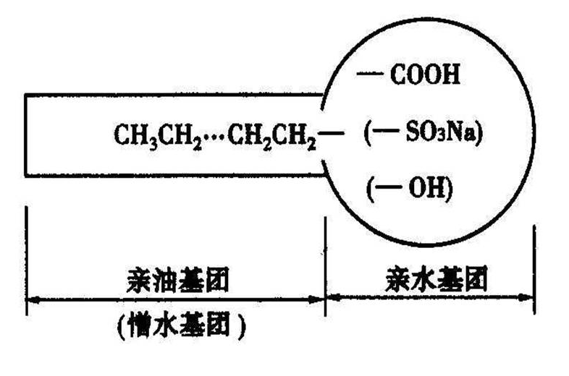
3、减水剂
（1）定义——减水剂是指在混凝土坍落度基本相同的条件下，能显著减少其拌和水量的外加剂。
（2）作用机理
常用减水剂均属表面活性剂，是由亲水基团和憎水基团两个部分组成。
表面活性剂的分子模型

Slide 53
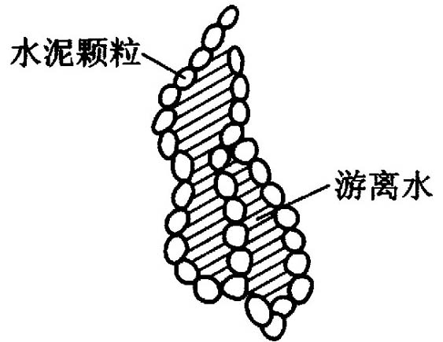
当水泥加水拌和后，由于水泥颗粒间分子凝聚力的作用，使水泥浆形成絮凝结构，包裹了一定的拌和水（游离水），从而降低了混凝土拌和物的和易性。
水泥絮凝结构示意图

Slide 54
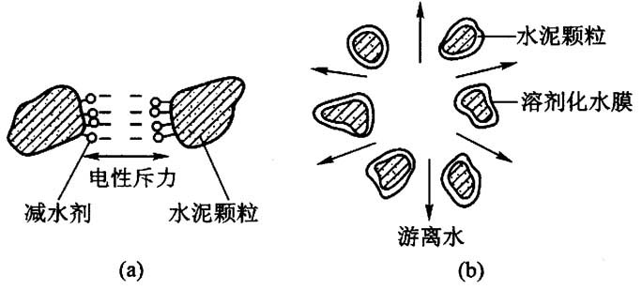
如在水泥浆中加入适量的减水剂，由于减水剂的表面活性作用，致使憎水基团定向吸附于水泥颗粒表面，亲水基团指向水溶液，使水泥颗粒表面带有相同的电荷。在电斥力作用下，使水泥颗粒互相分开，絮凝结构解体，包裹的游离水被释放出来，从而有效地增加了混凝土拌和物的流动性。
减水剂的作用简图

Slide 55
当水泥颗粒表面吸附足够的减水剂后，使水泥颗粒表面形成一层稳定的溶剂化膜层，它阻止了水泥颗粒间的直接接触，并在颗粒间起润滑作用，也改善了混凝土拌和物的和易性。
此外，由于水泥颗粒被有效分散，颗粒表面被水分充分润湿，增大了水泥颗粒的水化面积，使水化比较充分，从而也提高了混凝土的强度。

Slide 56
（3）技术经济效果
增加流动性。保持水胶比和用水量不变，坍落度可增大100～200mm，且不影响混凝土的强度。
提高混凝土强度。保持流动性和水泥用量不变，可减少拌和水量10％～15％，从而降低水灰比，使混凝土强度提高15％～20％，特别是早期强度提高更为显著。
节约水泥。保持流动性和水灰比不变，可以在减少拌和水量的同时，相应减少水泥用量，即在保持混凝土强度不变时，可节约水泥用量10％～15％。
改善混凝土的耐久性。由于减水剂的掺入，显著地改善了混凝土的孔结构，使混凝土的密实度提高，透水性可降低40％～80％，从而可提高抗渗、抗冻、耐化学腐蚀及防锈蚀等能力。

Slide 57
94)常用减水剂
普通减水剂：
木质素系（木质素磺酸钙、木质素磺酸钠、
木质素磺酸镁）
糖蜜系（糖化钙、低聚糖）
高效减水剂：
萘系（萘磺酸盐甲醛缩合物）
树脂系（三聚氰胺磺酸盐甲醛缩聚物）

Slide 58
4、引气剂
（1）定义——引气剂是指在混凝土搅拌过程中，能引入大量分布均匀的微小气泡，以减少混凝土拌和物泌水离析，改善和易性，并能显著提高硬化混凝土抗冻融耐久性的外加剂。
（2）种类
目前应用较多的引气剂为松香热聚物、松香皂、烷基苯磺酸盐等。

Slide 59
（3）作用机理
引气剂属憎水性表面活性剂，能显著降低水的表面张力和界面能，使水溶液在搅拌过程中极易产生许多微小的封闭气泡，气泡直径多在50～250μm。
同时引气剂定向吸附在气泡表面，形成较为牢固的液膜，使气泡稳定而不破裂。
按混凝土含气量3％～5％计，每立方米混凝土拌和物中含数百亿个气泡。
大量微小、封闭并均匀分布气泡的存在，使混凝土的某些性能得到明显改善。

Slide 60
5、早强剂
（1） 定义——早强剂是加速混凝土早期强度发展的外加剂。适于在低温施工时使用。在负温下使用的早强剂称为防冻剂或防冻早强剂。
（2） 用途——在低温和负温条件下它能够降低冰点，使拌合物中的水分不会很快结冰，使水泥继续水化，达到抵抗冰体膨胀的临界强度。多用于冬期施工和抢修工程。
（3） 分类——主要有氯盐类、硫酸盐类、有机胺类三种。

Slide 61
6、缓凝剂
（1） 定义——是指能延缓混凝土凝结时间，并对混凝土后期强度发展无不利影响的外加剂。
（2）缓凝剂主要有四类：
糖类，如糖蜜；
木质素磺酸盐类，如木钙、木钠；
羟基羧酸及其盐类，如柠檬酸、酒石酸；
无机盐类，如锌盐、硼酸盐等。
常用的缓凝剂是木钙和糖蜜，其中糖蜜的缓凝效果最好。

Slide 62
（3）缓凝剂的应用
适用：主要适用于大体积混凝土、炎热气候下施工的混凝土以及需长时间停放或长距离运输的混凝土。
可抵消因环境温度高（热天），混凝土凝结硬化加快的影响，使其在浇注期间保持工作度，特别在分层浇注时保持工作度，以避免冷缝或结构不连续问题的出现。
不宜适用：缓凝剂不宜用于日最低气温5℃以下施工的混凝土，也不宜单独用于有早强要求的混凝土及蒸养混凝土

Slide 63
混凝土的抗侵蚀性
抗侵蚀性是指混凝土在含有侵蚀性介质环境中遭受到化学侵蚀、物理作用不破坏的能力。
当混凝土所处的环境水有侵蚀性时，必须对侵蚀问题予以重视。环境侵蚀主要指对水泥石的侵蚀，如淡水侵蚀、硫酸盐侵蚀、酸碱侵蚀等。

Slide 64
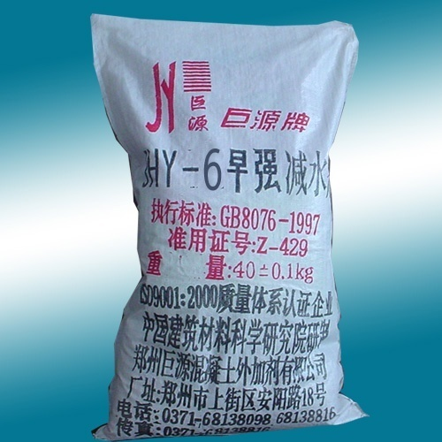
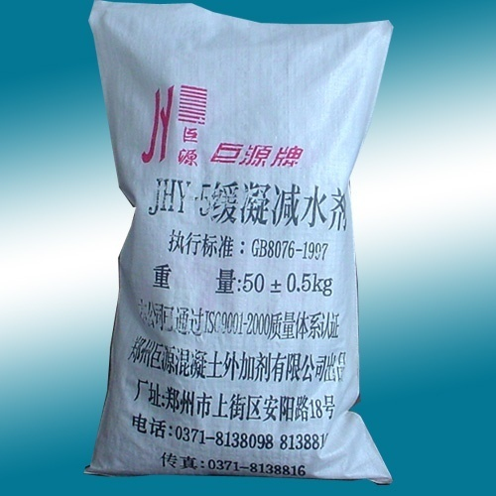
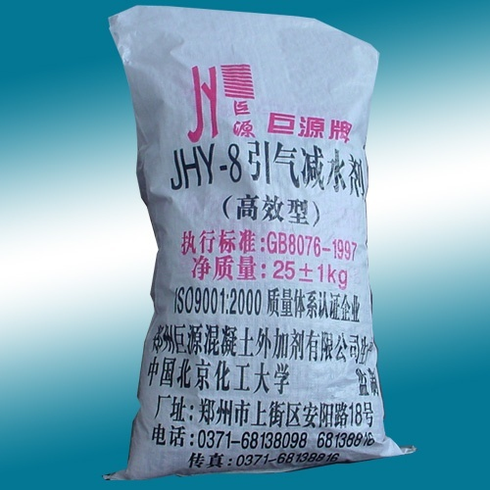
7、其它外加剂
如膨胀剂、防水剂、泵送剂、速凝剂等；
复合功能的外加剂：如早强减水剂、缓凝减水剂、引气减水剂、减水膨胀剂、膨胀防水剂等。

Slide 65
常用混凝土外加剂种类、适用范围一览表
种类 | 作用 | 适用范围 | 备注

Slide 66
8、外加剂的选择和使用
（1）外加剂品种的选择——根据工程需要，现场的材料条件，参考有关资料，通过试验确定。
（2）外加剂掺量的确定——通过试验试配确定最佳掺量。
（3）外加剂的掺加方法：对于可溶于水，应先配成一定浓度的溶液，随水加入搅拌机。对于不溶于水的，应与适量水泥或砂混合均匀后再加入搅拌机内。
（4）外加剂的掺入时间——有同掺法、后掺法、分次掺入等。

Slide 67
3.2.6 掺合料
混凝土掺合料是指在混凝土搅拌前或搅拌过程中，为改善混凝土性能、调节混凝土强度、节约水泥，与混凝土其他组分一起，直接加入的矿物材料或工业废料，掺量一般大于水泥质量的5%。
粉煤灰是目前用量最大、适用范围最广的一种掺合料。
Notes:
从煤粉炉烟道气体中收集的粉末称为粉煤灰。

Slide 68
3.2 普通混凝土组成材料
问题
1.混凝土的组成材料是什么？各自起什么作用？
2.筛分析方法
3.细度模数
4.碱-骨料反应

